Slide 1

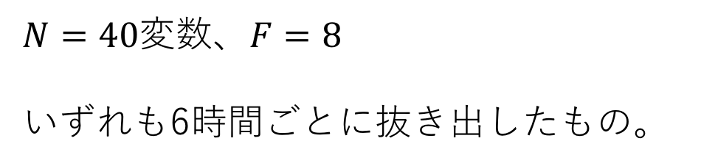
今田雄太郎 課題3・4
時間積分の後半1年分のプロット
True orbit
Observed
$x_{0}$の時間発展の拡大図
$N=40$変数、$F=8$
いずれも6時間ごとに抜き出したもの。

Slide 2
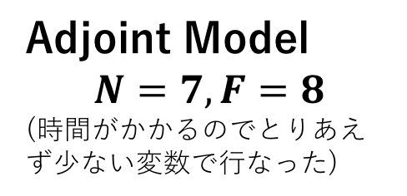

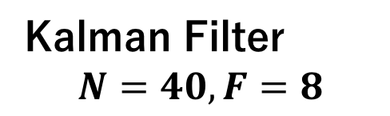
Kalman Filter, 4D-Var (Adjoint Model)
とりあえず課題の設定より簡単な問題を解いた。6時間毎ではなく1.2時間毎(t=0.01)の全てのデータpointを用いている。また、スピンアップを捨てず最初の5日分のデータ同化(カオスはほぼ関係ない)。
Kalman Filter
$$N=40, F=8$$
$$x_{36}$$
$$t$$
Adjoint Model
$$N=7, F=8$$
(時間がかかるのでとりあえず少ない変数で行なった)
4D-Var assimilation

